Slide 1

الوحدة 8 مواد كيميائية أخرى
تم إصدار هذه المادة برقم منحة SH-05046-SH8من إدارة الصحة والسلامة المهنية التابعة لوزراة العمل الأمريكية. وهي لا تعكس بالضرورة آراء أو سياسات وزارة العمل الأمريكية ولا يشير ذكر الأسماء التجارية أو المنتجات التجارية أو الشركات إلى تصديق الحكومة الأمريكية عليها.
Notes:
This is module 8. There are many other chemicals that may also be used in food processing sanitation, disinfection, and sterilization, and this module will provide guidance on how to find information on these additional chemicals.
This material was produced under grant number SH-05046-SH8 from the Occupational Safety and Health Administration,
U.S. Department of Labor. It does not necessarily reflect the views or policies of the U.S. Department of Labor, nor does the mention of trade names, commercial products, or organizations imply endorsement by the U.S. Government.

Slide 2
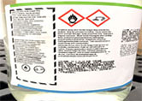
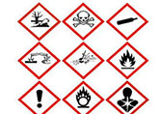

العثور على معلومات أخرى حول مواد كيميائية أخرى
معلومات حول المواد الكيميائية:
الملصقات الموجودة على العبوات الأصلية
ورقة بيانات السلامة (SDS)
توجيه الأسئلة لمشرفك
Notes:
Remember you can find information on chemicals you use from the label on the original container, the safety data sheet for that product, and by asking your supervisor for help.

Slide 3
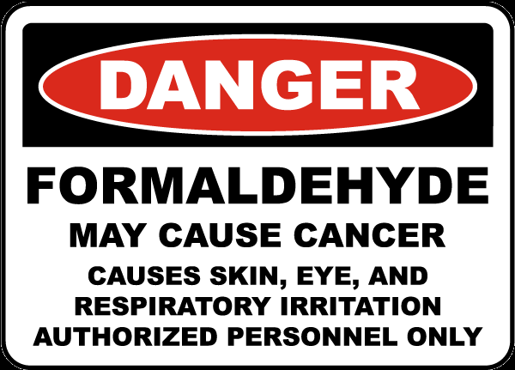
فورمالديهايد
معقِّم ومبيد للفطريات
يُستخدم في منطقة ذات تهوية جيدة
مهيج للجهاز التنفسي والبشرة
يُحظر لمس البشرة. يُرجى ارتداء القفازات والملابس الواقية من المواد الكيميائية
Notes:
Formaldehyde is a potent chemical used as a sterilizer and fungicide in certain applications. The physical application of formaldehyde will be different depending on use but it should only be used in well ventilated areas. As a short-term health effect, it is an irritant to the skin and respiratory tract. However, long term and repeated exposure to formaldehyde is known to cause cancer. Wear gloves and chemically resistant clothing to prevent skin contact. OSHA has specific rules for employers using formaldehyde that includes things like training employees, providing respirators and measuring the amount of formaldehyde in the air.

Slide 4
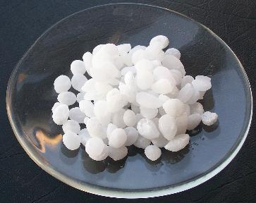
هيدروكسيد الصوديوم (الصودا الكاوية)
مزيل للدهون والشحوم
مادة شديدة التآكل
تتسبب في هيجان البشرة والعين والجهاز التنفسي يُحظر مس الجلد والعين
يُرجى ارتداء القفازات، ونظارات السلامة، والملابس الوقائية لمنع ملامسة البشرة.
Notes:
Sodium hydroxide, also known as caustic soda, is a fat and grease remover used in food and beverage processing facilities. It is a highly corrosive caustic that is a skin, eye, and respiratory irritant. It is important to prevent skin and eye contact with sodium hydroxide, so it is crucial to wear gloves, safety glasses or googles, and protective clothing to prevent contact with sodium hydroxide.
It has a slimy feeling on the skin, like egg whites – you don’t feel it burning, but if you can feel the sliminess it means you need to wash your skin promptly.

Slide 5
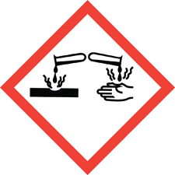
الأحماض
حمض الخليك، والكبريتيك، والهيدروكلوريك إلى غير ذلك من الأحماض
مادة كيميائية للرعاية الصحية
مستويات متنوعة من المواد المسببة للتآكل
مسبب لهيجان العين والبشرة - يُحظر التلامس
يُرجى ارتداء ما يناسب من قفازات، ونظارات السلامة، وملابس وقائية
Notes:
Various acids are commonly used in sanitation like acetic, citric, sulfuric and hydrochloric acid. They are all corrosive, some more than others, and it is important to know if you are working with a concentrated or diluted product. The product label should have that information, or ask your supervisor. Prevent skin and eye contact because they can all cause permanent skin and eye damage. Wear appropriate gloves, safety glasses or goggles, and protective clothing to prevent contact with your skin.

Slide 6
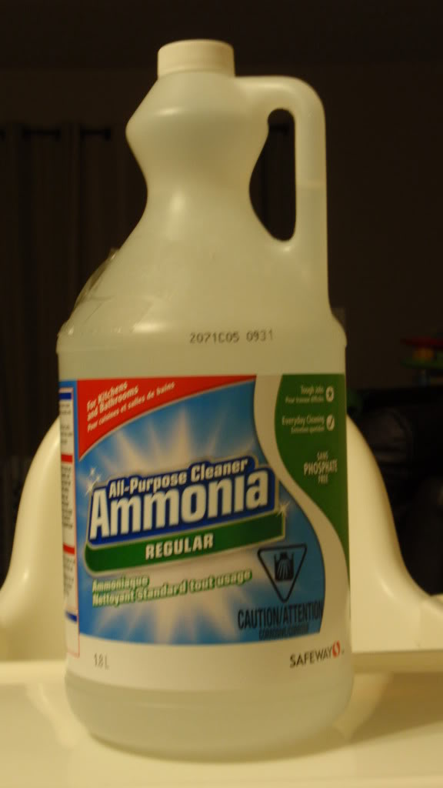
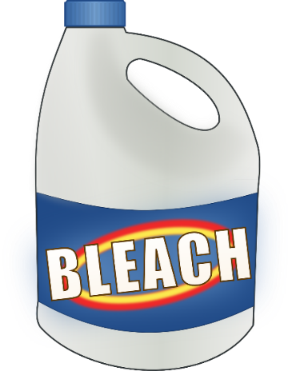
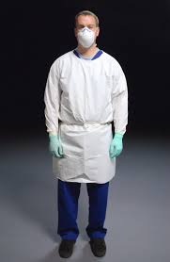
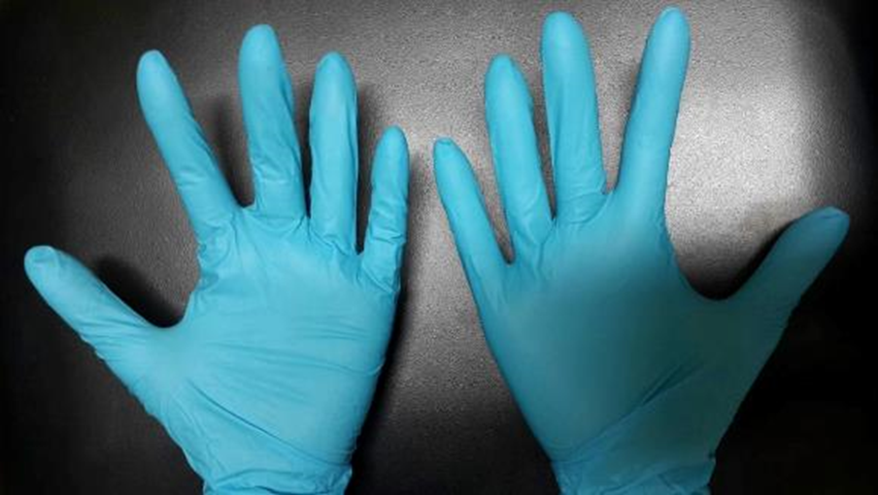
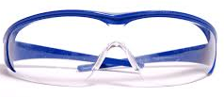
أمونيا (في محلول مائي)
مادة كيميائية للرعاية الصحية
مسببة للتآكل
غير متوافقة مع مواد التبييض
حروق البشرة ومسببة لهيجان العين -يُحظر التلامس يُرجى ارتداء القفازات، ونظارات السلامة، والملابس الوقائية
Notes:
Ammonia in water is another sanitation chemical that is corrosive. Ammonia should never be used with, or near bleach as it produces toxic gases which could be deadly to breathe. Prevent skin and eye contact with ammonia solutions by wearing gloves, safety glasses or goggles, and protective clothing.

Slide 7
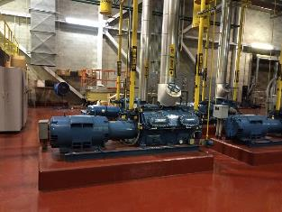
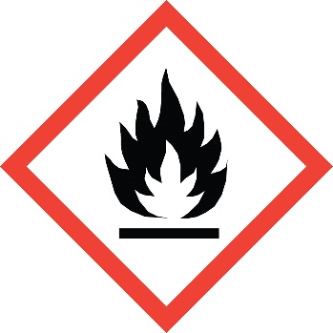

أمونيا في أنظمة التجميد
يكثر استخدام الأمونيا اللامائية (أمونيا خالية من المياه) أيضًا في أنظمة التجميد في إنتاج وتصنيع الطعام.
إنها عبارة عن غاز قابلٍ للاشتعال ومسببٍ للتآكل ذو رائحة قوية نفاذة من الأمونيا وبخار أبيض.
حروق البشرة ومسببة لهيجان العين والجهاز التنفسي
Notes:
Anhydrous ammonia, ammonia without water, is used in some industrial refrigeration systems. It is meant to be contained within a closed system, so you should not see it. However, if there is a leak then you may see a white vapor and you should notify your supervisor immediately. Smell is generally the first indication that ammonia is near. Anhydrous ammonia is flammable along with being toxic and corrosive and can cause skin burns, eye and respiratory irritation. If you have an anhydrous ammonia refrigeration system at your facility then your employer will provide additional information on detecting leaks and instructions on what to do if there is an accidental release.

Slide 8

شكرٌ خاص لخدمات الترجمة المقدمة من EVS

